Slide 1
天 草 宝 島
天 草 宝 島 研 究 会
氷室健太郎 櫟本昇一 王てい 長谷部俊之

Slide 2
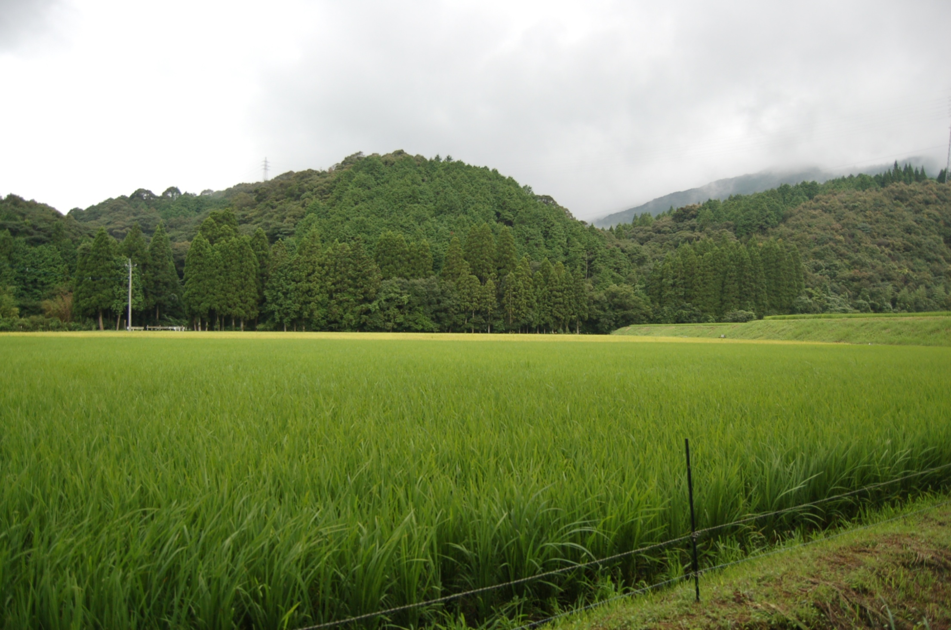
天草市宮地岳町

Slide 3
天草市宮地岳町

Slide 4
宮地岳町の概要
人口
区 分 | H１６．４．１現在 |  | H３５年予測
 | 人数 | 構成比 | 人数 | 構成
０～１７歳 | １０６ | １５％ | ５ | ２％
１８～６４歳 | ３２１ | ４７％ | １２３ | ４１％
６５歳以上 | ２６３ | ３７％ | １７２ | ５７％
合 計 | ６９０ | １００％ | ３００ | １００％
世帯数 | ２４７戸 |  | １７５戸
うち高齢者のみ | ７０戸（２８％） |  | ９５戸（５４％）
● 昭和30年の人口 1,900人 → 現在３８％まで減少
● 高齢化率（６５歳以上） ４３．５１％

Slide 5
中山間地域が抱える 典型的な課題
過疎化
高齢化

Slide 6
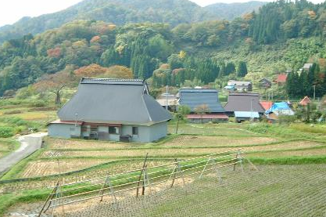
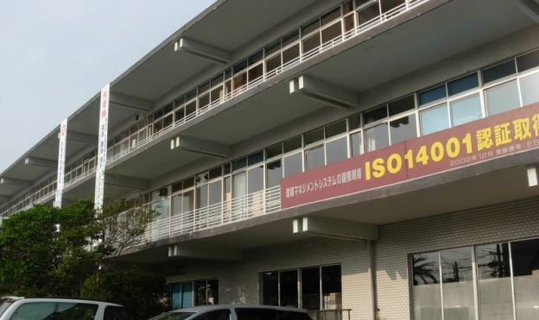
中山間地域を取り巻く状況の変化
かつての姿
中山間集落
中山間集落
把握
市役所
要望
中山間集落
中山間集落

Slide 7
中山間地域を取り巻く状況の変化
合併後（広域化）の姿
市役所
把握？
要望？
中山間集落

Slide 8
税金（補助金）？

Slide 9
工場誘致？

Slide 10
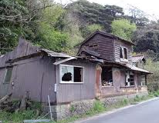
村をたたむ？

Slide 11
中山間地域が
求めているものって何？

Slide 12
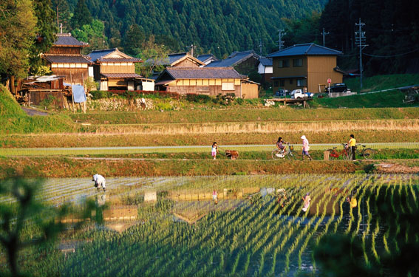
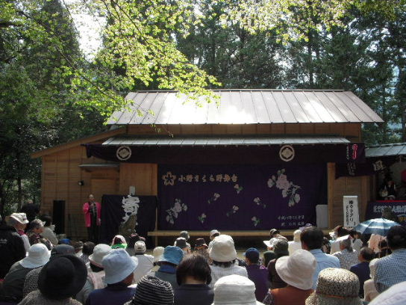

Slide 13
宮地岳の住民との協働

Slide 14
政策提言
中山間地域におけるソーシャル
エンタープライズによる地域づくり
ソーシャルエンタープライズ＝社会的企業
・・・社会の課題をビジネスの手法で解決する組織・
団体。コミュニティビジネスを行い、収益は地域に
還元する。
公共性
収益性
民主性

Slide 15
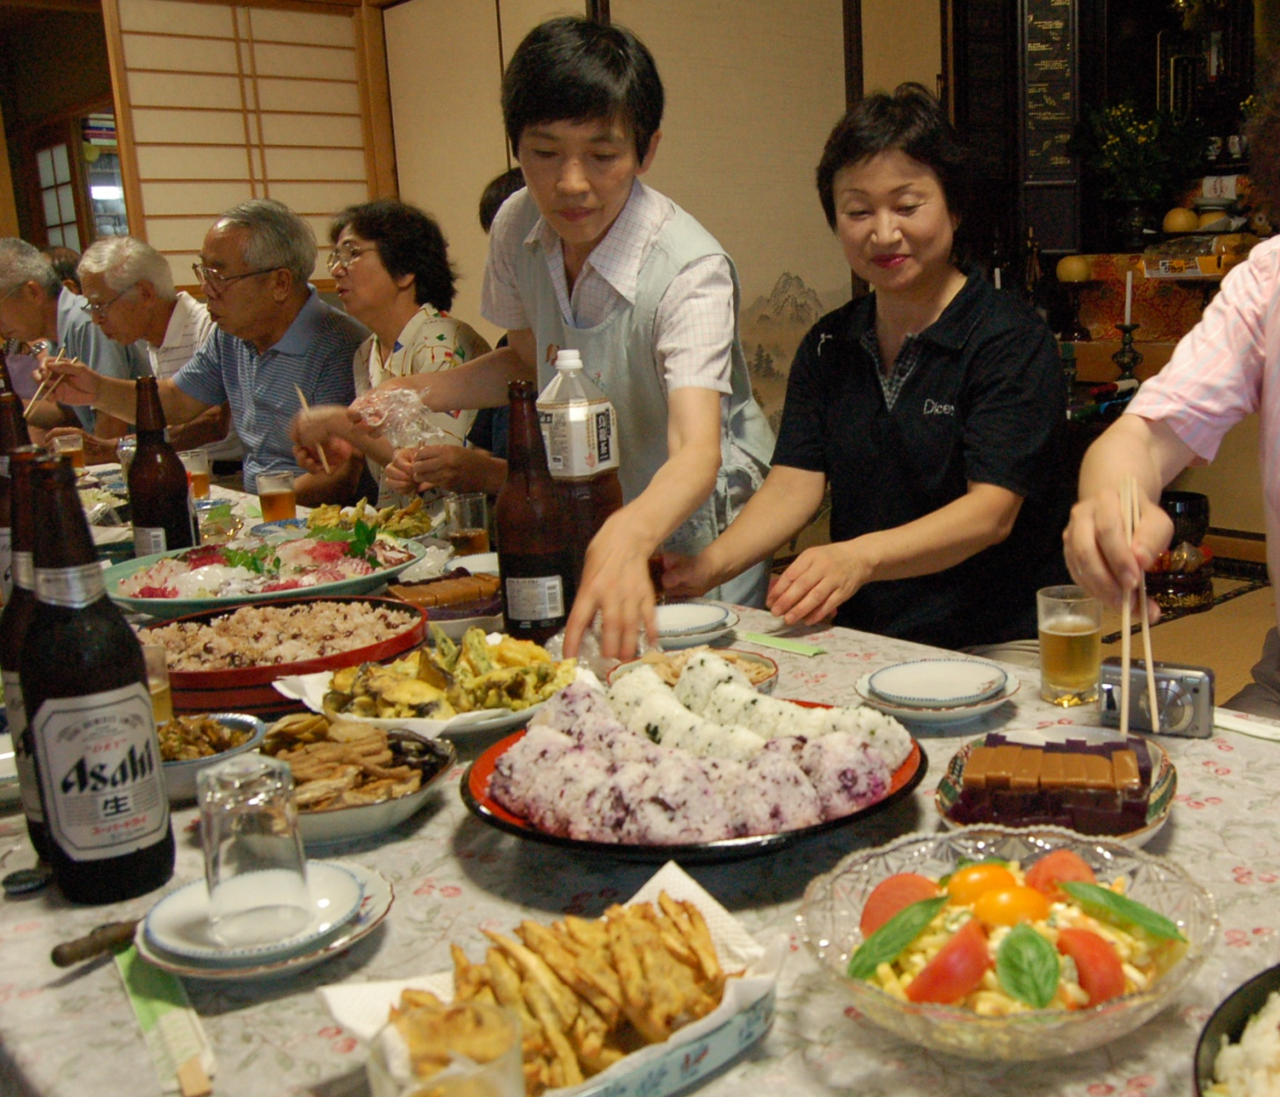

Slide 16
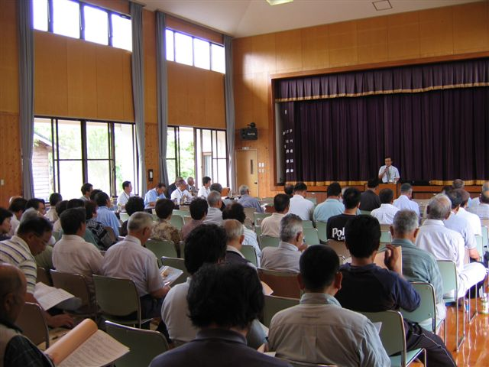

Slide 17
ソーシャルエンタープライズの意義
失った
行政
サービスの担い手としての機能
議会
議論の場としての機能
住民自らの手で再生する

Slide 18
課 題
１・タイムリミット
２・継続性（収益性）

Slide 19
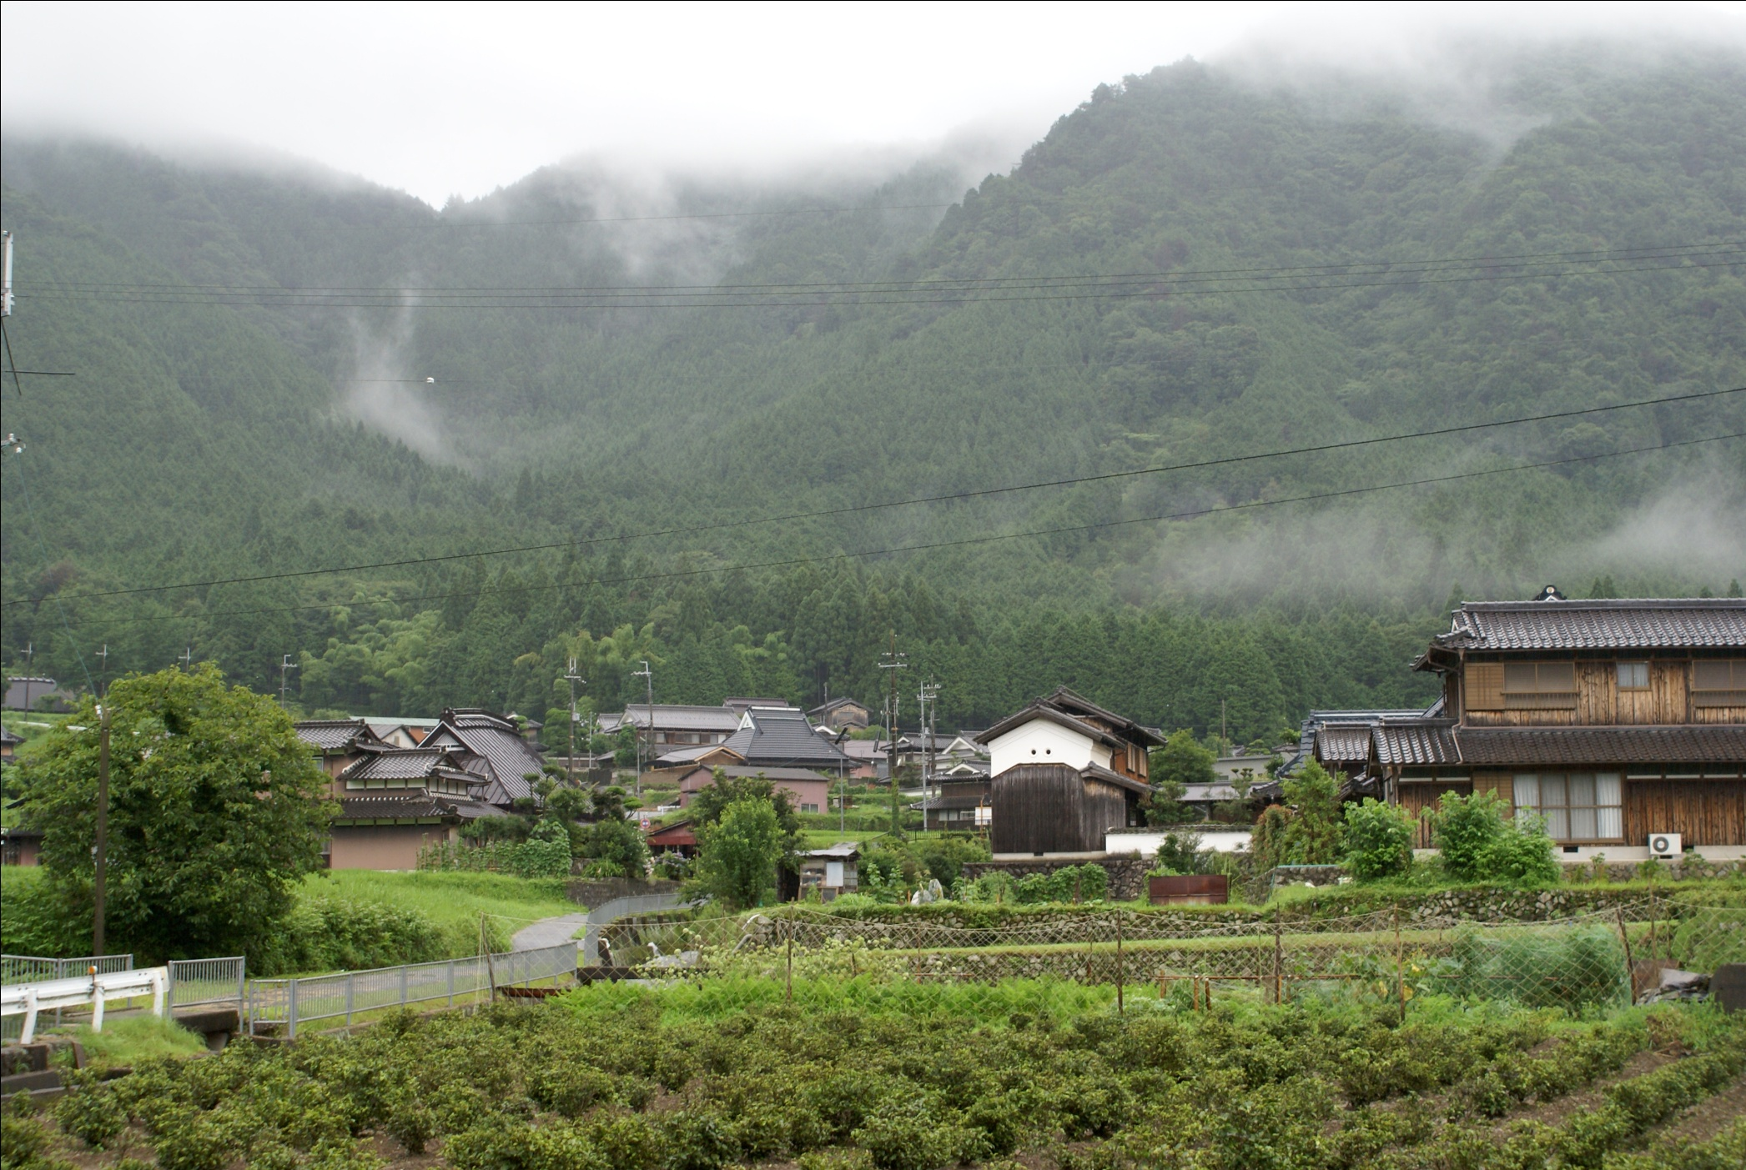

Slide 20
ソーシャルエンタープライズ戦略
グローバル
企業との連携

Slide 21
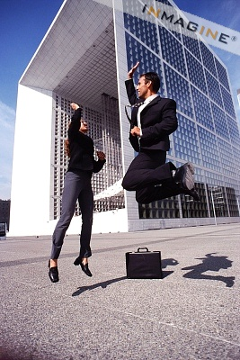
新たな市場開拓で得た
なぜグローバル企業？
・地域開発、商品開発のノウハウ
・豊富な人材や人脈

Slide 22
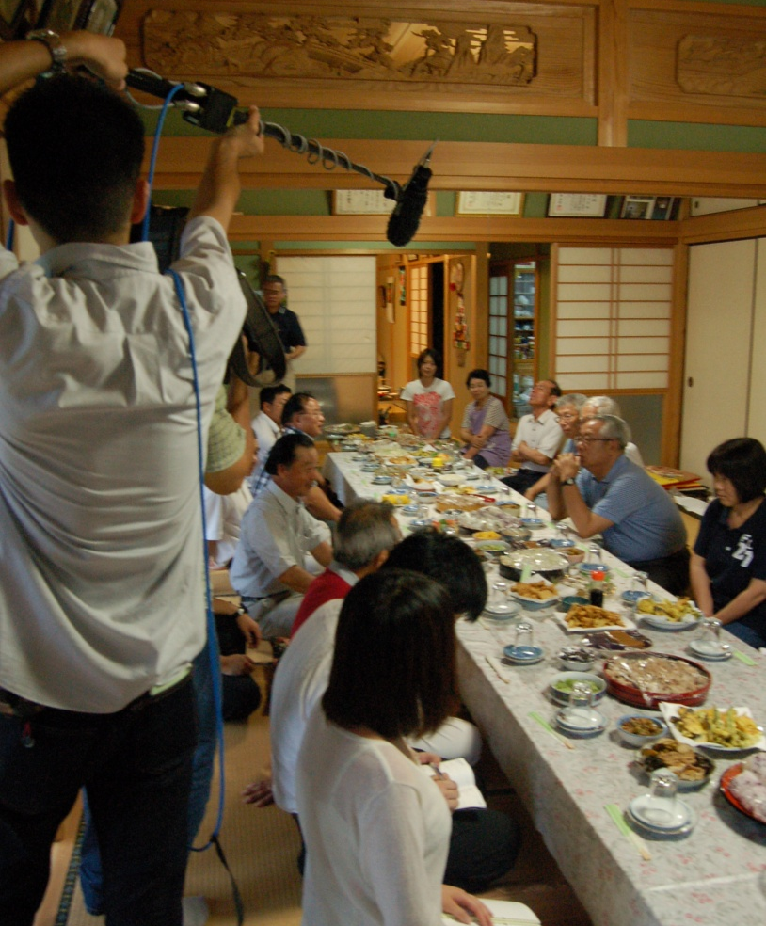
・社会貢献（ＣＳＲ）
グローバル企業のメリット
・メディアからの注目
・優秀な人材の確保

Slide 23
行政の役割
１、地域と企業とをつなぐコーディネーション
２、ソーシャルエンタープライズの信頼性の補完
３、企業のインセンティブの制度化

Slide 24
政策の意義
・民主主義の基本
市民参加型社会の形成
・「超高齢社会」新たなフロンティア開拓
グローバル社会の未来への啓示

